Slide 1


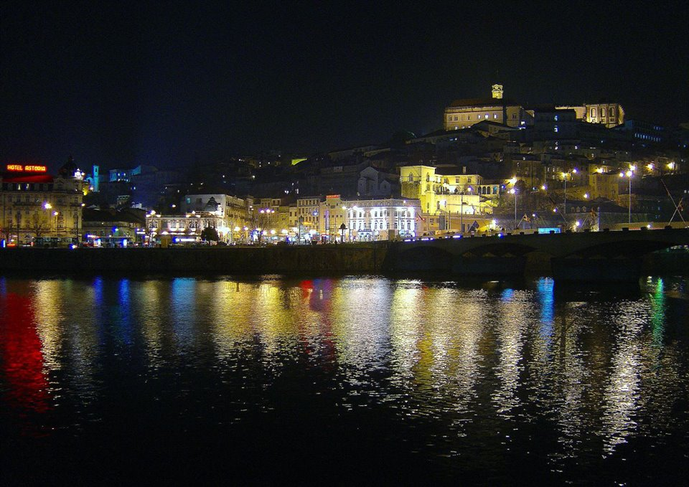
AUTOMÁTICO
CHAMA
DA
SAUDADE
Euclides Cavaco
Ecos da Poesia
Formatação: Wal

Slide 2
NO RUMO DA INCERTEZA
PARTIMOS DE TI UM DIA
MAS NA ALMA PORTUGUESA
FOI SAUDADE E NOSTALGIA.
Ecos da Poesia
Formatação: Wal

Slide 3
FOI TÃO TRISTE ESSA PARTIDA
O TER QUE DIZER ADEUS
NUMA AMARGA DESPEDIDA
DE PORTUGAL E DOS SEUS.
Ecos da Poesia
Formatação: Wal

Slide 4
PARTIR... NÃO FOI DESERTAR
DA NOSSA NOBRE NAÇÃO
FOI SIM... TER QUE PROCURAR
DIREITO À JUSTA AMBIÇÃO.
Ecos da Poesia
Formatação: Wal

Slide 5
MAS A DESDITOSA AUSÊNCIA
DESPERTA EM NÓS MUITAS VEZES
UM SURTO DE TRANSCENDÊNCIA
QUE NOS FAZ MAIS PORTUGUESES.
Ecos da Poesia
Formatação: Wal

Slide 6
SOMOS COM MUITO PRAZER
SEMPRE LUSOS AFINAL
COM MUITO ORGULHO DE SER
TEUS FILHOS... MEU PORTUGAL!...
Ecos da Poesia
Formatação: Wal

Slide 7
ÉS NOSSA TERRA QUERIDA
NOSSA PÁTRIA LUSITANA
AMAMOS-TE TODA A VIDA
ÉS NOSSA MÃE SOBERANA.
Ecos da Poesia
Formatação: Wal

Slide 8
PORTUGAL ESTÁS PRESENTE
EM QUALQUER COMUNIDADE
NO PEITO DE CADA AUSENTE
ARDE A CHAMA DA SAUDADE.
Euclides Cavaco
Ecos da Poesia
Formatação: Wal

Slide 9
CRÉDITOS
TEXTO DE EUCLIDES CAVACO
UM POETA PORTUGUÊS NO CANADÁ
LONDON – CANADÁ
MÚSICA: O QUE ME DISSE A SAUDADE (Guitarra Portuguesa)
FORMATAÇÃO: W@L
Ecos da Poesia
Formatação: Wal

Slide 10
RESPEITE OS DIREITOS AUTORAIS DO POETA EUCLIDES CAVACO, NÃO RETIRANDO E NEM ADULTERANDO SEUS CRÉDITOS.
Ecos da Poesia
Formatação: Wal

Slide 11
www.sergrasan.com/ecosdapoesia
cavaco@sympatico.ca
“NO PEITO DE CADA AUSENTE
ARDE A CHAMA DA SAUDADE”.
Ecos da Poesia
Formatação: Wal

